Slide 1
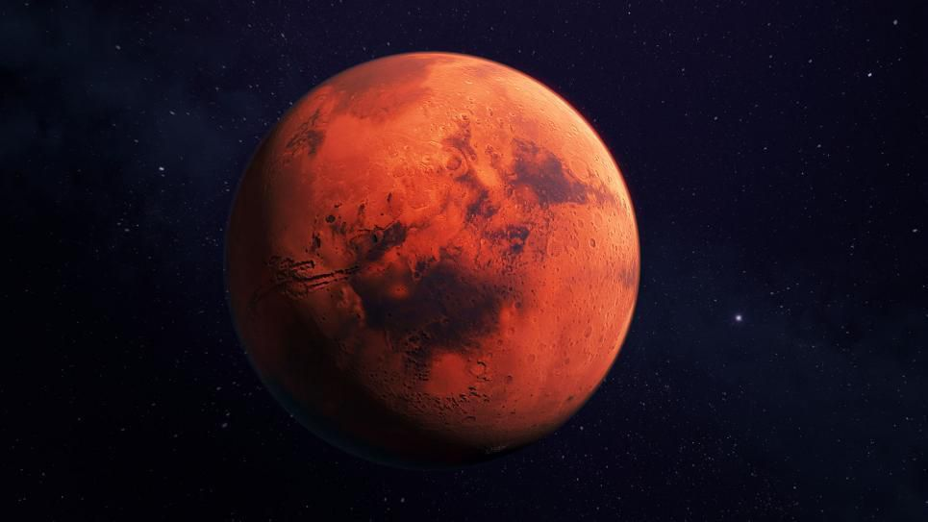
MARS
Un avenir plein d’espoir ?

Slide 2
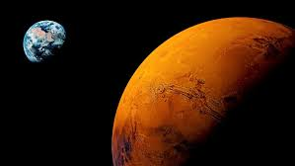

Mars est :
la 4ème planète du Système solaire par rapport au Soleil
la 2ème par rapport à la taille et à la masse
une planète tellurique, comme Mercure, Vénus et la Terre
environ 10 fois moins massive que la Terre mais 10 fois plus massive que la Lune
Tout comme la Terre, Mars possède deux satellites naturels (Phobos et Déimos).

Slide 3
MARS
Pourquoi Mars intéresse-t-elle les scientifiques ?

Slide 4
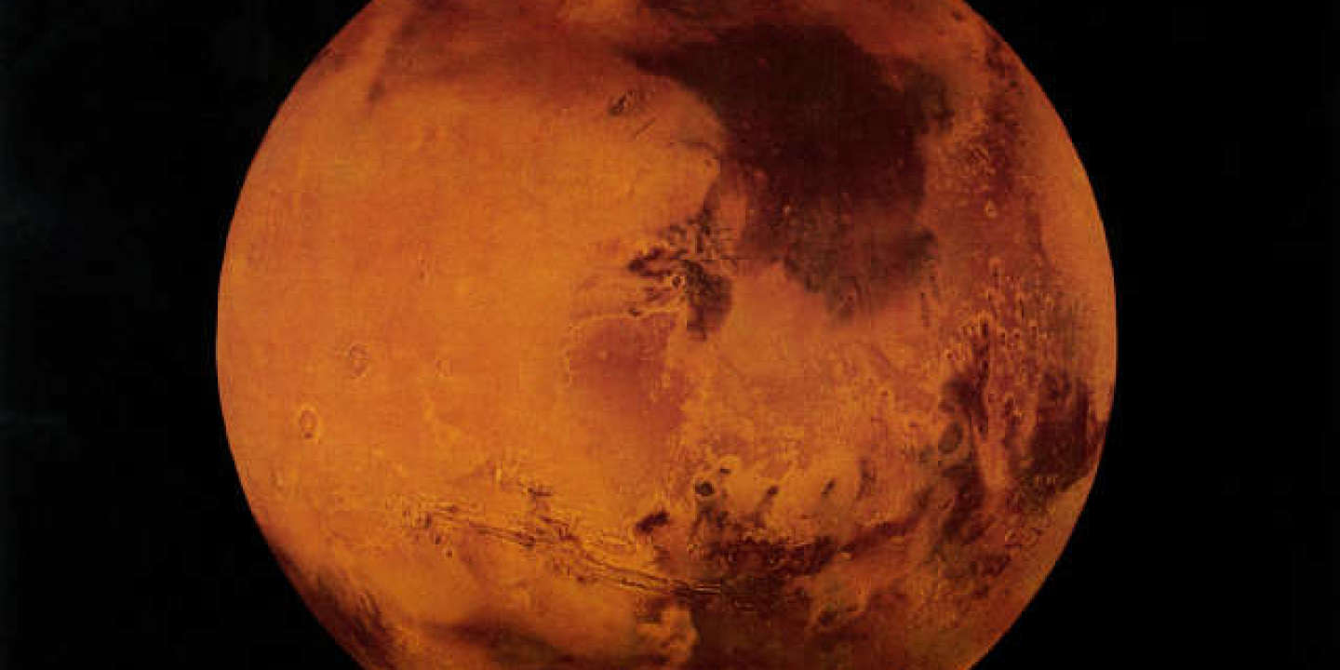
Il y a plusieurs raisons pour aller sur Mars :
Œuvrer à la paix mondiale grâce à un projet fédérateur
Tester les capacités d'adaptation humaines
Accélérer les avancées technologiques
Profiter de la beauté incomparable des paysages !
Notes:
4

Slide 5
MARS
Où en sont-ils de leurs recherches ?

Slide 6
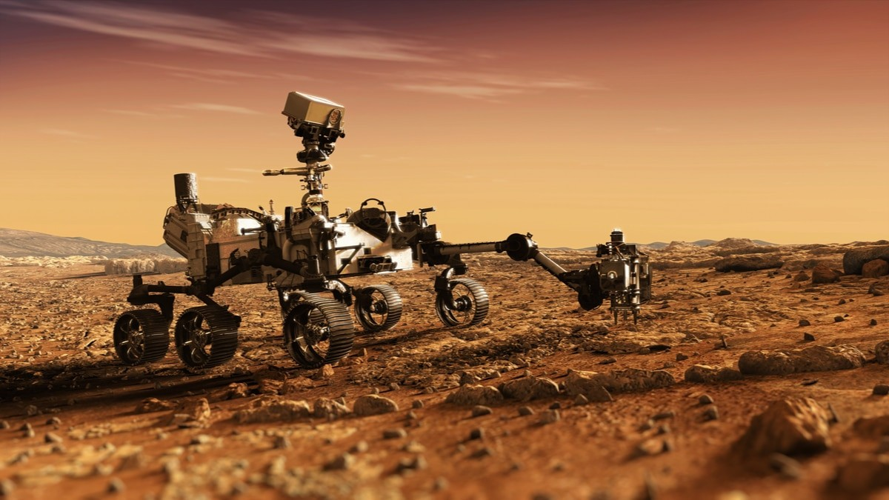
Depuis 1960, les premières observations de Mars ont débuté à partir de satellites en orbite. En 1997, le premier rover « Sojourner » a été déposé sur Mars. Depuis, plusieurs rover se succèdent pour explorer la planète rouge. Aujourd’hui, c’est l’astromobile Perseverance qui envoie des échantillons de Mars pour que les scientifiques de la NASA les examinent.
Robot Perseverance sur Mars : atterrissage historique réussi pour le rover de la NASA - Bing video

Slide 7
MARS
Quel est le projet des scientifiques pour demain ?

Slide 8
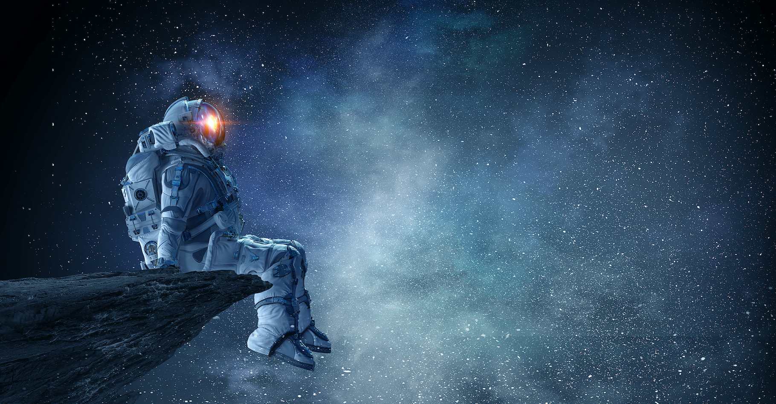
La Nasa a pour objectif d'envoyer des astronautes sur Mars d'ici la fin des années 2030 ou le début des années 2040.
Il faudra du temps pour l’innovation de ce projet car il comporte des technologies que nous n’avons pas encore.
Notes:
8

Slide 9
Présentée par Elsa BARELLA
Merci de votre attention
Le 04/01/22

